Slide 1



Flask Web Application for User Spending Analysis
обука за Python Developer студент: Борка Мицовска предавач: Марко Ѓорѓиев

Slide 2

ВОВЕД
Оваа апликација е Flask веб сервер за анализа на трошоци на корисници, интегрирајќи релациона и NoSQL база на податоци за складирање и обработка на информации.
1. Функционалност: -Додавање нови корисници со основни информации (име, е-пошта, возраст). -Пресметување на вкупните трошоци за секој корисник. -Идентификување на корисници со трошоци над $1000 и зачувување на податоците во MongoDB. -Анализа на просечни трошоци по возрасни групи.
2. Интеграции: -Релациона база на податоци (SQLite) за чување корисници и нивните трошоци. -MongoDB за складирање на корисници со високи трошоци. -Telegram API за испраќање извештаи за просечните трошоци по возрасни групи директно на Telegram.
3. Клучни карактеристики: -АПИ ендпоинти за додавање, ажурирање и преземање податоци. -Автоматско креирање на табели при стартување на серверот. -Можност за анализа на трошоци базирана на возрасни категории.
Апликацијата е корисна за компании што сакаат да ги следат и анализираат трошоците на корисниците, додека истовремено користат модерни технологии за складирање и комуникација.

Slide 3
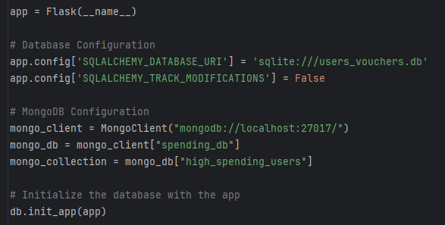
Конфигурација на апликацијата
1. Основни импорти
-Flask: Се користи за креирање веб-сервер. -request: За обработка на HTTP барања. -jsonify: За враќање на JSON одговори. -db: База на податоци (SQLAlchemy). -User, Spending: Модели за корисници и нивното трошење (дефинирани во Models). -MongoClient: Конекција со MongoDB база. -requests: За испраќање HTTP барања, тука за комуникација со Telegram API
2. Иницијализација на Flask апликацијата
3. Конфигурација на бази
4. Инцијализација на базата
5. Telegram конфигурација

Slide 4
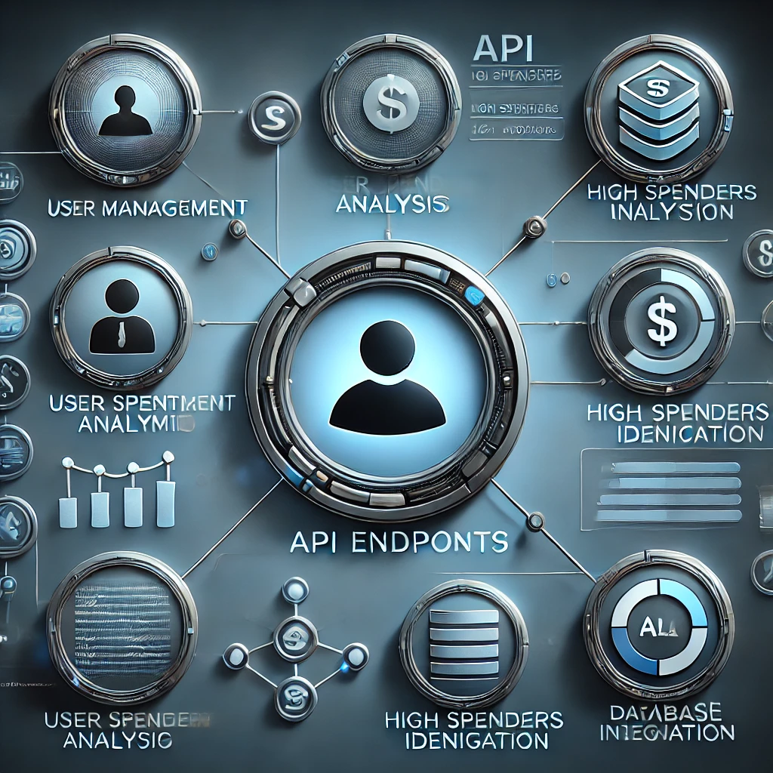
Клучни ендпоинти
/add_user – Додава нов корисник во базата на податоци.
/total_spent_all_users – Пребарува вкупна потрошувачка за сите корисници.
/eligible_users – Пребарува корисници со потрошувачка над 1000 долари.
/write_eligible_users_to_mongodb – Пишува корисници во MongoDB.
/total_spent/<user_id> – Пребарува вкупна потрошувачка за конкретен корисник.
/average_spending_by_age – Пресметува и враќа просечна потрошувачка по возрасни групи.
/write_to_mongodb – Вметнува податоци за корисник во MongoDB.

Slide 5
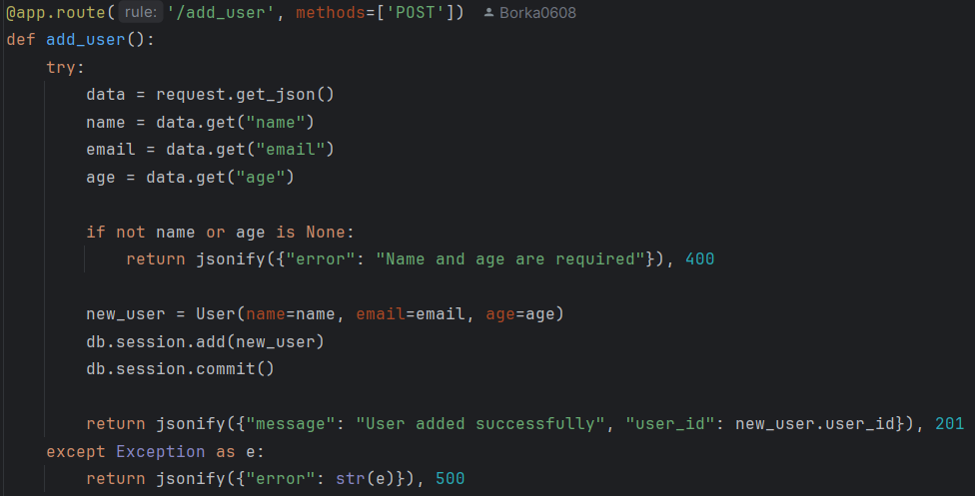
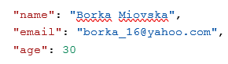
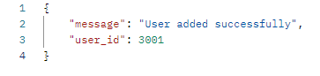
/add_user
Функционалност:
Проверува дали name и age се обезбедени.
Креира нов корисник со дадените податоци.
Го зачувува корисникот во базата
Резултат: Успешно додавање на корисник или грешка.
Метод: POST
Опис: Додава нов корисник во SQLite базата на податоци.

Slide 6
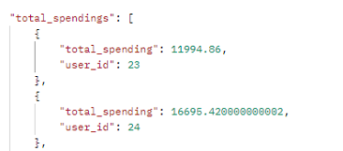
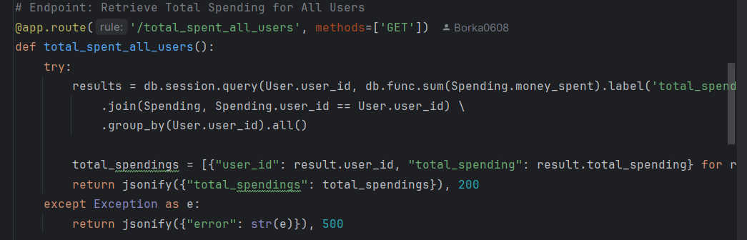
/total_spent_all_users
Метод: GET
Опис: Пресметува вкупно трошење за сите корисници во SQLite базата.
Функционалност:
Поврзува табелите преку user_id.
Групира според user_id и сумира трошоци за секој корисник.
Враќа список со user_id и нивната вкупна потрошувачка..
Резултат: JSON листа со user_id и total spending.

Slide 7
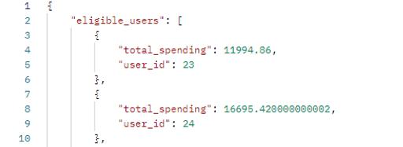
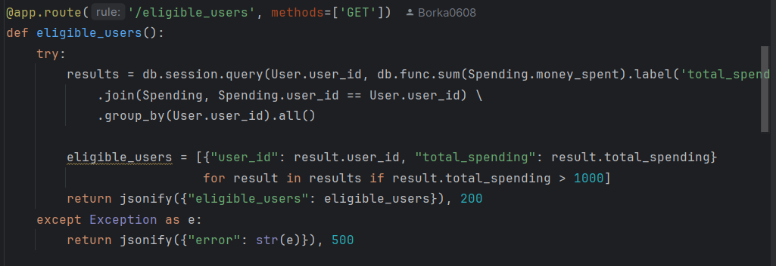
/eligible_users
-Метод: GET -Опис: Ги враќа корисниците со вкупна потрошувачка над $1000. -Функционалност: Слично на претходниот метод, но враќа само оние записи каде што total_spending >1000.
-Резултат:
Успешно враќање: {"eligible_users": [{"user_id": 2, "total_spending": 1200}, ...]} (код: 200).
Грешка: {"error": "<опис на грешката>"} (код: 500).

Slide 8
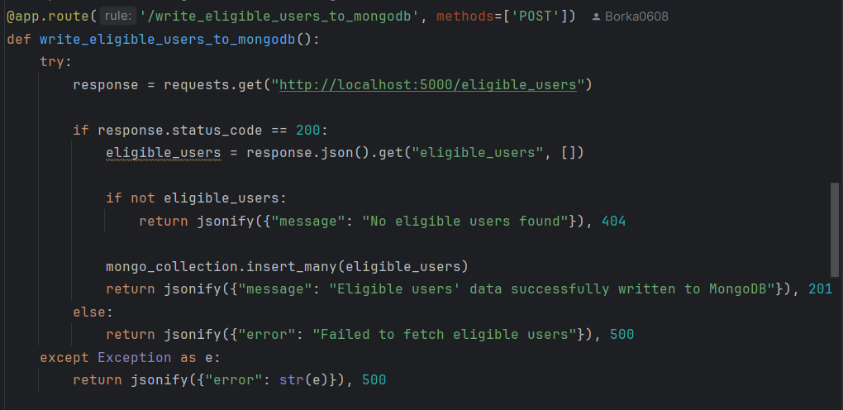
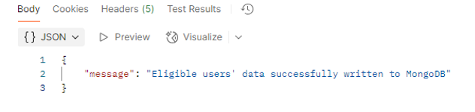
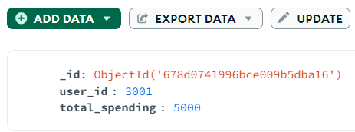
/write_eligible_users_to_mongodb
-Метод: POST -Опис: Запишува корисници со потрошувачка над $1000 во MongoDB. -Функционалност: Првично го повикува ендпоинтот /eligible_users. Доколку врати корисници, тие се запишуваат како документи во MongoDB колекцијата high_spending_users
-Резултат: Успешно: {"message": "Eligible users' data successfully written to MongoDB"} (код: 201).
Нема соодветни корисници: {"message": "No eligible users found"} (код: 404).
Грешка: {"error": "Failed to fetch eligible users"} (код: 500).

Slide 9
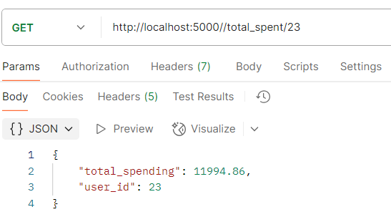
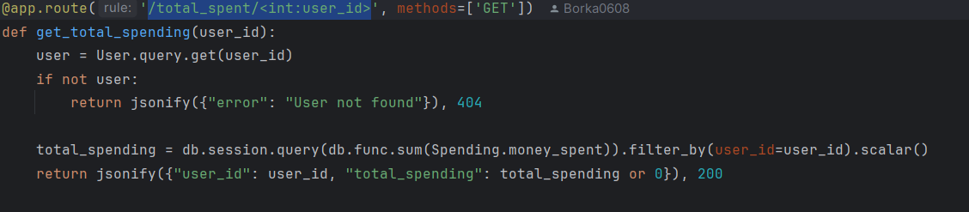
/total_spent/<int:user_id>
Метод: GET
Опис: Ја враќа вкупната потрошувачка за одреден корисник.
Функционалност: Проверува дали корисникот постои во базата. Ако постои, ја пресметува вкупната потрошувачка за тој корисник од табелата Spending.
Резултат: Успешно: {"user_id": <ID>, "total_spending": <сума>} (код: 200). Корисникот не постои: {"error": "User not found"} (код: 404).

Slide 10
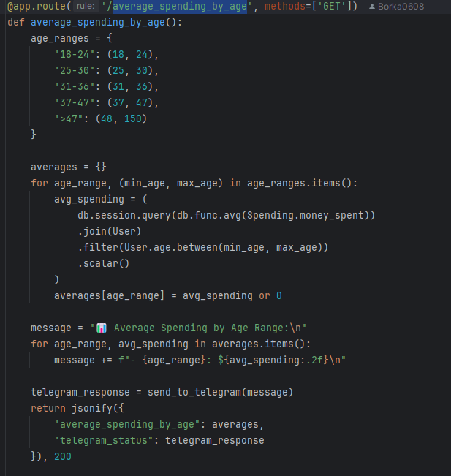
/average_spending_by_age
-Метод: GET
-Опис:Овој ендпоинт пресметува просечна потрошувачка според возрасни категории и резултатите ги испраќа на Telegram како порака.
-Функционалност:
>Дефинирање возрасни категории: >Пресметка на просекот: За секоја возрасна категорија: *Се филтрираат корисниците според возраст. *Се пресметува просек на нивната потрошувачка (money_spent) од базата. Ако нема корисници во таа категорија, се враќа 0.0.

Slide 11
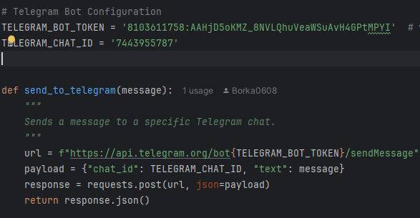
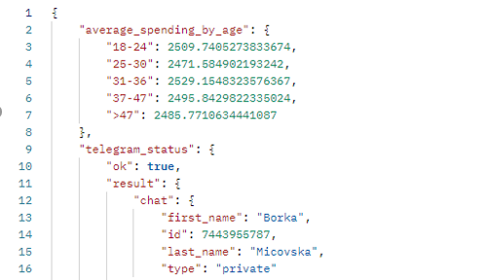
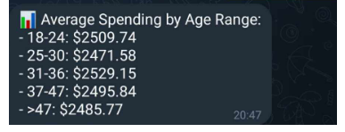
Интеграција со Tелеграм
Во кодот, Telegram конфигурацијата е следна:
-TELEGRAM_BOT_TOKEN – Токен за ботот кој го генерирате преку BotFather на Telegram. -TELEGRAM_CHAT_ID – Идентификатор за чатот (на пр., група или индивидуален корисник) каде што се испраќаат пораките.
-Функцијата испраќа порака до одреден Telegram чат преку Telegram Bot API

Slide 12
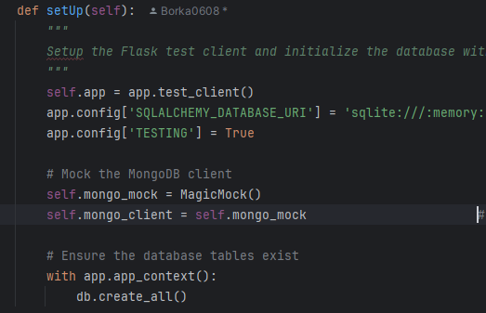
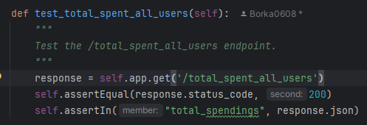
Unit tests
1.setUp() методот: -Поставува тест околина со in-memory SQLite база (за да се избегне работа со реалната база). -Се користи mock (лажен клиент) за MongoDB за да се тестираат MongoDB операции без вистинска база.
2.Тестови за ендпоинтите: *test_add_user: Проверува дали ендпоинтот /add_user успешно додава нов корисник. *test_total_spent_all_users: Проверува дали /total_spent_all_users враќа листа со вкупни потрошувачки. *test_eligible_users: Проверува дали /eligible_users враќа корисници со потрошувачка над $1000. *test_get_total_spending: Проверува дали /total_spent/<user_id> враќа вкупна потрошувачка за одреден корисник. *test_average_spending_by_age: Проверува дали /average_spending_by_age пресметува и враќа точни просечни потрошувачки по возрасни категории. *tearDown() методот- Ги чисти ресурсите по секој тест (на пр., затворање на базата и ресетирање на mock-овите).
Notes:
Validate the behavior of the /total_spent_all_users endpoint to ensure it returns the expected data structure and HTTP status code.
self.app.get('/total_spent_all_users’):
This line sends a GET request to the /total_spent_all_users endpoint using the Flask test client (self.app), simulating an HTTP request.
self.assertEqual(response.status_code, 200)
This checks if the HTTP status code of the response is 200, indicating a successful request.
If the status code is anything other than 200 (e.g., 404, 500), the test will fail.
Response Data
self.assertIn("total_spendings", response.json)
This checks if the JSON response from the endpoint contains the key "total_spendings".
This ensures that the endpoint returns a properly structured response with the expected key.
If the test passes:The endpoint exists, returns a 200 OK status, and contains a "total_spendings" key in its response.
If the test fails:It means one of the following:
The endpoint is not reachable or does not exist (status code not 200).
The response is missing the "total_spendings" key, indicating an issue with the implementation.

Slide 13
Зошто се важни Unit-тестовите? Ги осигуруваат функциите на апликацијата: Се проверува дали секој ендпоинт враќа точен одговор. Се избегнуваат грешки при промени: Ако се направат измени во кодот, тестовите ќе алармираат за потенцијални проблеми. Безбедно тестирање: Не се користи вистинската база или сервиси.
Резултат: Ако сите тестови се успешни, значи дека клучните функционалности на апликацијата работат како што треба. Ако некој тест не помине, треба да се провери проблемот и да се направат поправки.

Slide 14
API requests
Овој Python код ja користи библиотеката requests за да комуницира со Flask веб-апликација преку API повици. Има три главни функции кои обработуваат податоци поврзани со потрошувачката на корисниците:
fetch_total_spending() Го повикува ендпоинтот /total_spent_all_users за да ја преземе вкупната потрошувачка на сите корисници од базата на податоци и ја прикажува на екран.
write_eligible_users() Испраќа барање до ендпоинтот /write_eligible_users_to_mongodb за да ги запише во MongoDB корисниците со потрошувачка над 1000$ и дава информација дали е истото успешно направено.
fetch_average_spending_by_age() Презема податоци за просечната потрошувачка групирана според старосни групи преку ендпоинтот /average_spending_by_age и ги прикажува резултатите.
Клучни чекори:
Преземање на вкупната потрошувачка за сите корисници.
Запишување на подобни корисници во MongoDB.
Анализа на просечна потрошувачка според старосни групи.
Цел: Автоматизација на обработка на податоци за анализа на корисничка потрошувачка

Slide 15
Ви благодарам на вниманието

